Slide 1
Skloionomerne cementy
GIc – Glass-ionomer cements
ASPA- alumino-silicate –polyalkenoic-acid

Slide 2
Zloženie
1.Anorganická zložka/prášok/ -mletá tavenina-SIO2, Al2O3,CaF2 – tavením vzniká kremičitan hlinitý,vápnik,fluor
2.Organická zložka – polyalkenátové kyseliny-/kys.akrylová,maleinová,itakonitová/
3.voda ako reakčné médium

Slide 3
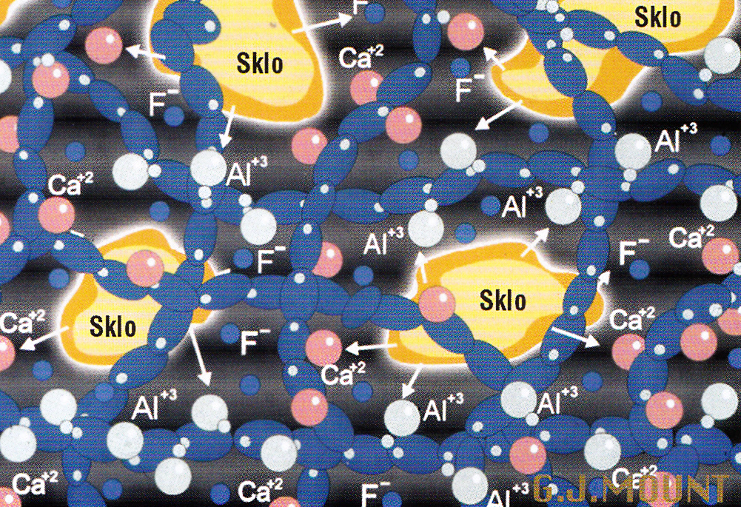
Tuhnutie GI cementov
1.iniciálna fáza – prestup iónov Ca,Al do vodnej fázy
2.gelácia – iony Ca sa viažu na polykyselinu- 10.min.klasické,3-5 min.kondenzačné
3.pozdná /sekundárna /fáza tuhnutia – na polykyseliny sa viažu iony Al- 24 hodín
4. pomalá maturácia - týždne

Slide 4
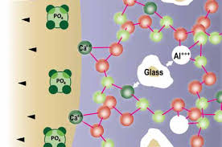
Vlastnosti GI cementov
Chemická väzba na dentín – P,Ca hydroxyapatitu sa važu na reťazce polykyselín
Kariostatický účinok – voľné ióny Fluoru
Estetika – najmä v kombinácii so živicou
Jednoduchá príprava
Remineralizácia dentínu

Slide 5
Nevýhody GI cementov
Počiatočná citlivosť na vlhko – lak!!!
Menšia mechanická odolnosť
Optika – horšia ako kompozity
Kyslá reakcia – subbáza!
Nasávanie tubulárnej tekutiny – nepresušovať kavitu!!!!

Slide 6
Klasifikácia GI podľa zloženia
1.Klasické – tekutinou je kyselina/na svetle polymerizuje/ voda je v prášku/hydrous/
2.Vodou riediteľné – kyselina je súčasťou prášku /anhydrous/
3.Svetlom tuhnúce – reakčným médiom je živica

Slide 7
Klasifikácia podľa indikácie
Typ I.: fixačné cementy – korunky,inlaye
Typ II.:1/ estetické výplne –
1.a/pomaly tuhnúce
2.b/rýchlo tuhnúce /kondenzačné/
2/ metal ionoméry
Typ III.: Podložkové cementy
Typ IV.: Pečatidlá fisúr (Fissure sealent)
Typ V.: Ortodontické cementy
Typ VI.: Dostavbové cementy (Core build up)

Slide 8
Indikácie GI
Fixácia - koruniek,mostíkov,inlayí,ortodontické zámky,čapové nadstavby
Výplne – mliečne zuby okrem 4.Bl.triedy
Stále zuby – I.,II. Bl.trieda – malé kavity
III.,V.Bl.tr. – 3.trieda dlhodobé provizórium
Pečatenie fisúr

Slide 9
Príprava GI cementov
Ručná – Dodržať pomer prášku a tekutiny
Miešať na umelohmotnej podl.,tyčinkou z umelej hmoty 30 sek.
Kavitu očistiť cleanerom/10% kys.akrylová/
Použiť matricu u 2. a 5.Bl triedy
Povrch výplne chrániť lakom!
Strojová- kapsle – rýchlejšia,presný pomer,kvalitnejšia výplň

Slide 10
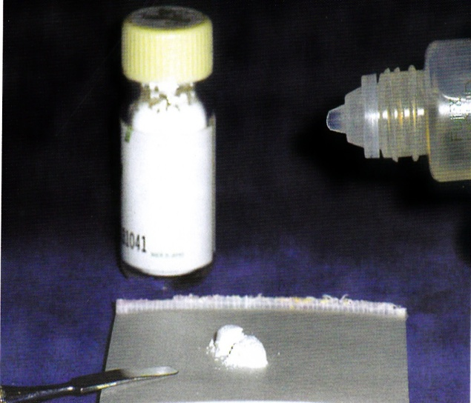
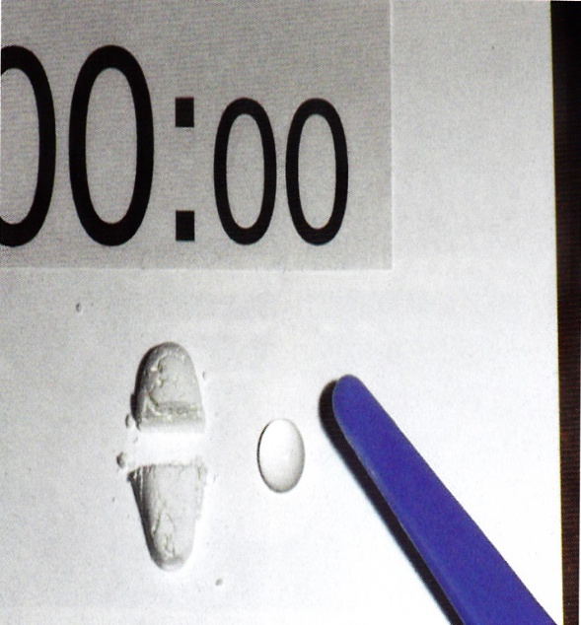
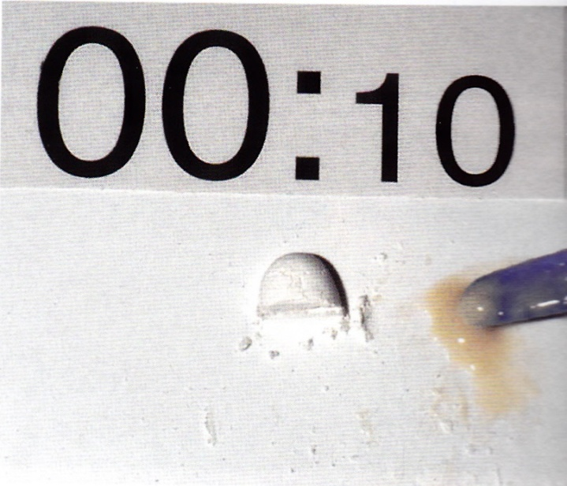
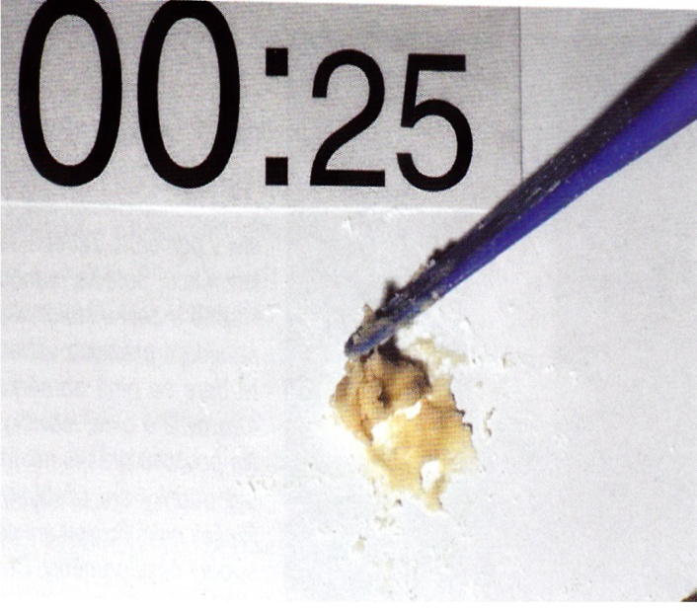
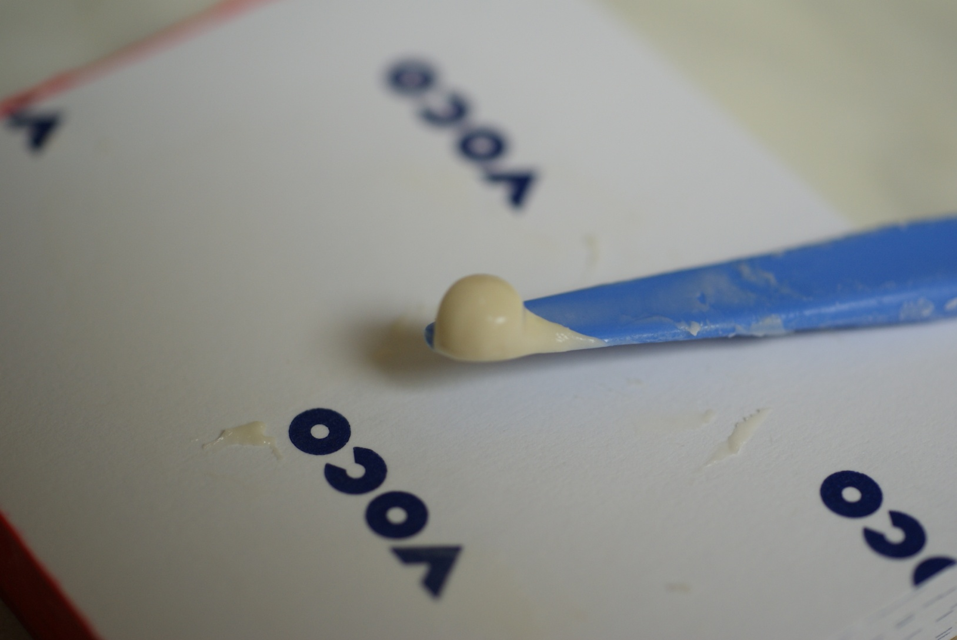
Maximálna doba miešania 30 sek !!!

Slide 11
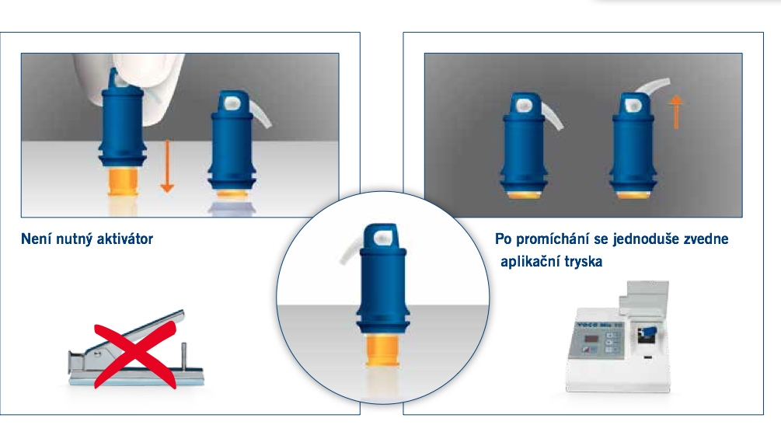
Aplikačné kapsle

Slide 12
Svetlom tuhnúce GI
reakčným médiom je živica
Lepšia estetika,rýchlejšie tuhnutie – deti
Horšie antikariogénne účinky – Fuji II.LC
Prevažujú vlastnosti GI cementov
Kompoméry – prevažujú vlastnosti kompozitov
Diskutabilné vlastnosti – 3. a 5.trieda -Dyract

Slide 13
Kombinácia GI cementov a kompozitov
GI- Výborný uzáver ,zlá estetika a mechanická odolnosť
Kompozit – Výborná estetika a mechanická odolnosť,nespoľahlivý uzáver/kontrakcia/
Sendvičová výplň - dočasná výplň GI/ketac molar,Fuji IX. /,odpreparovanie cca ½ hrúbky výplne-kompozit-odložený sendvič
Otvorený a zatvorený sendvič

Slide 14
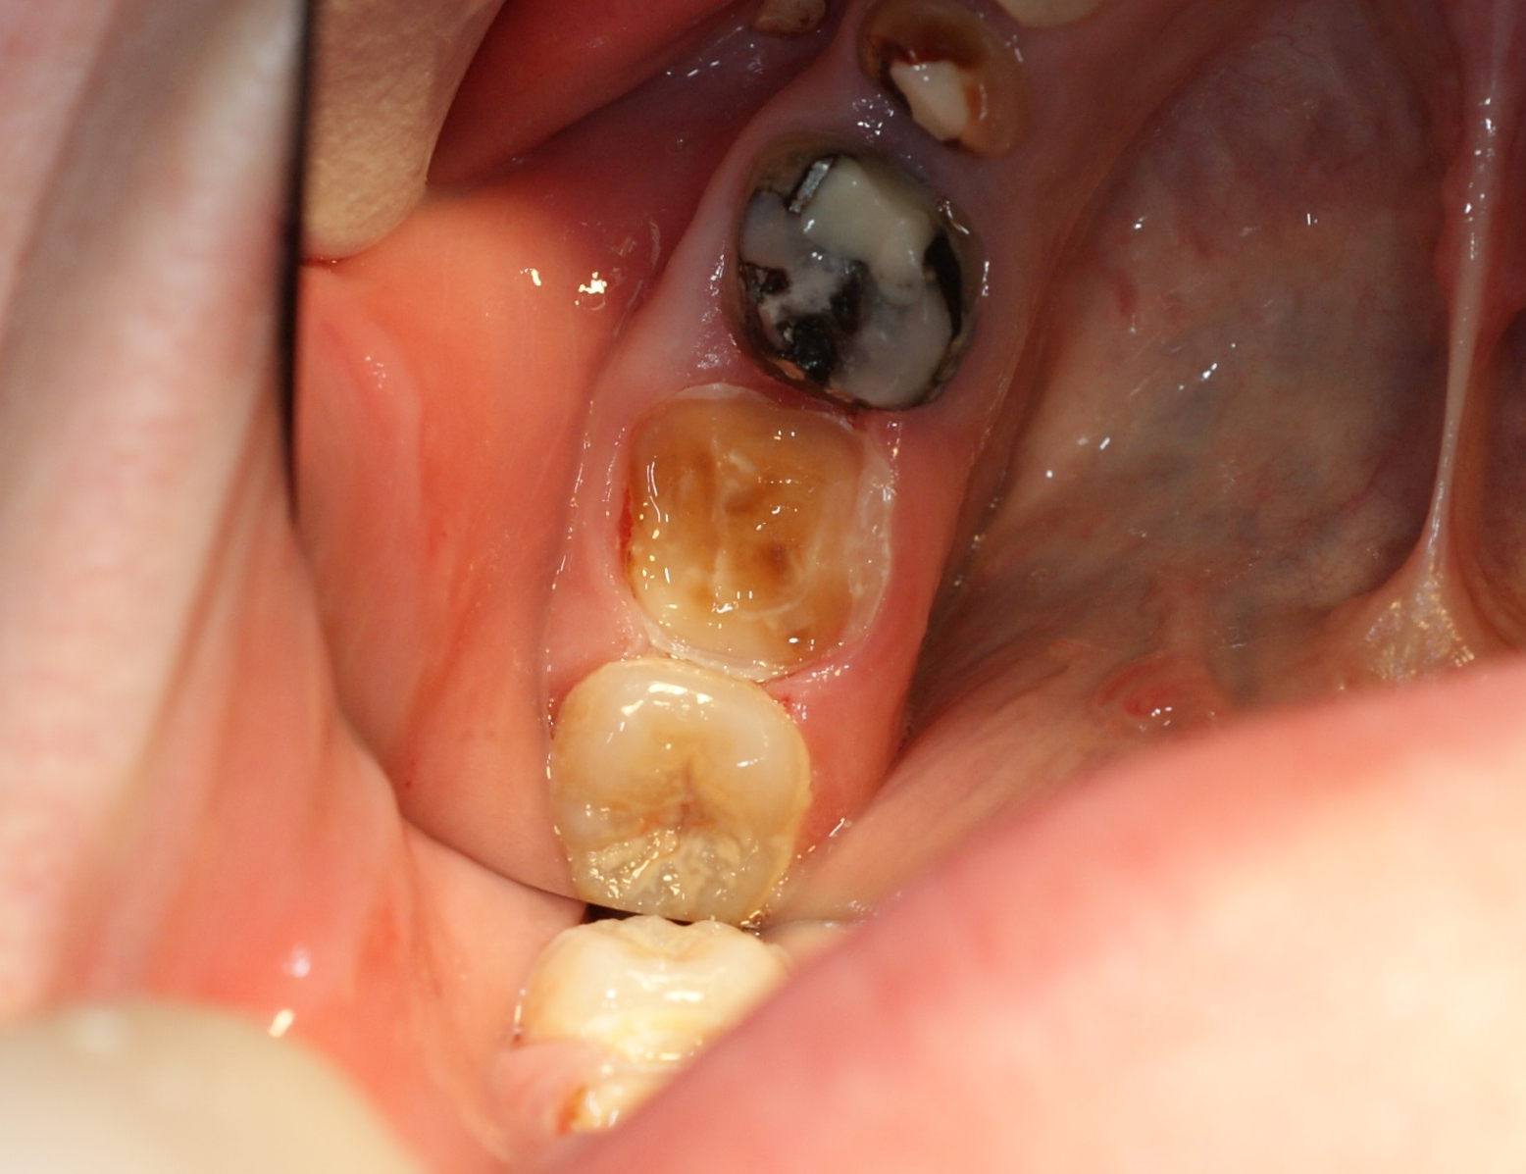
Ochrana vitálneho pahýľa zuba 37 – erozívno-atričný defekt

Slide 15
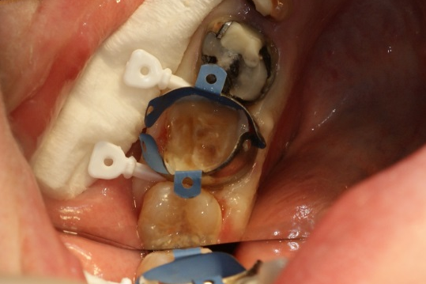
Sekčné matrice triodent - teflón

Slide 16
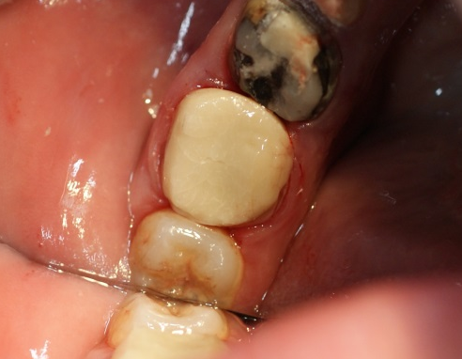
Dobudovaná skloionomérna korunka ako dlhodobé provizórium

Slide 17
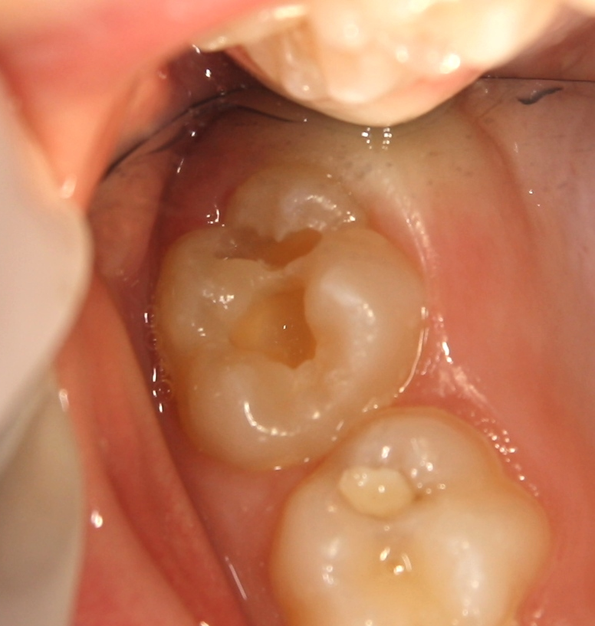

Slide 18
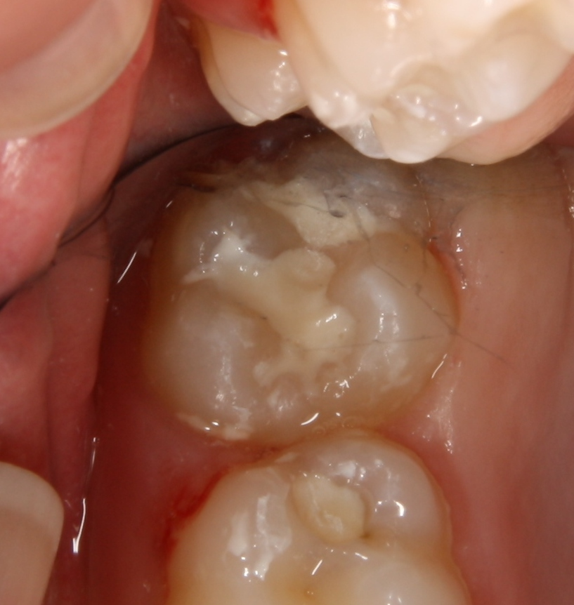

Slide 19
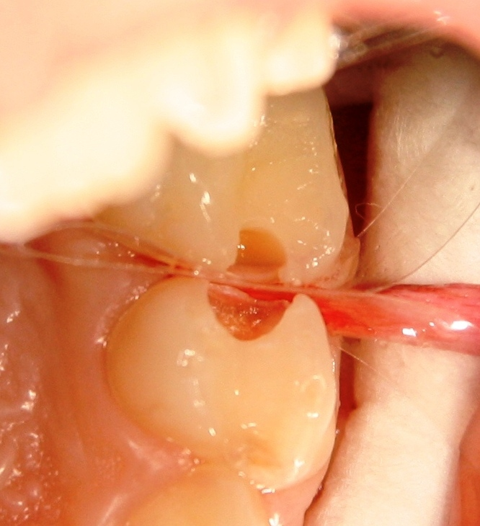
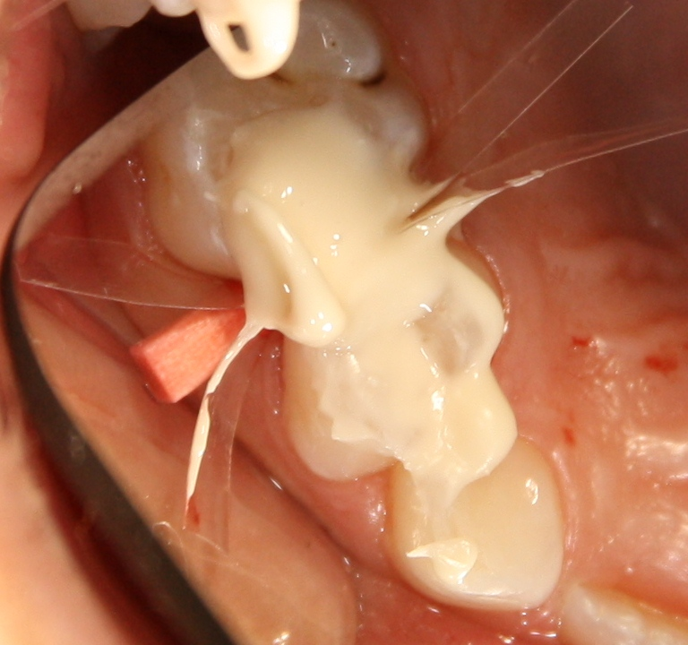

Slide 20
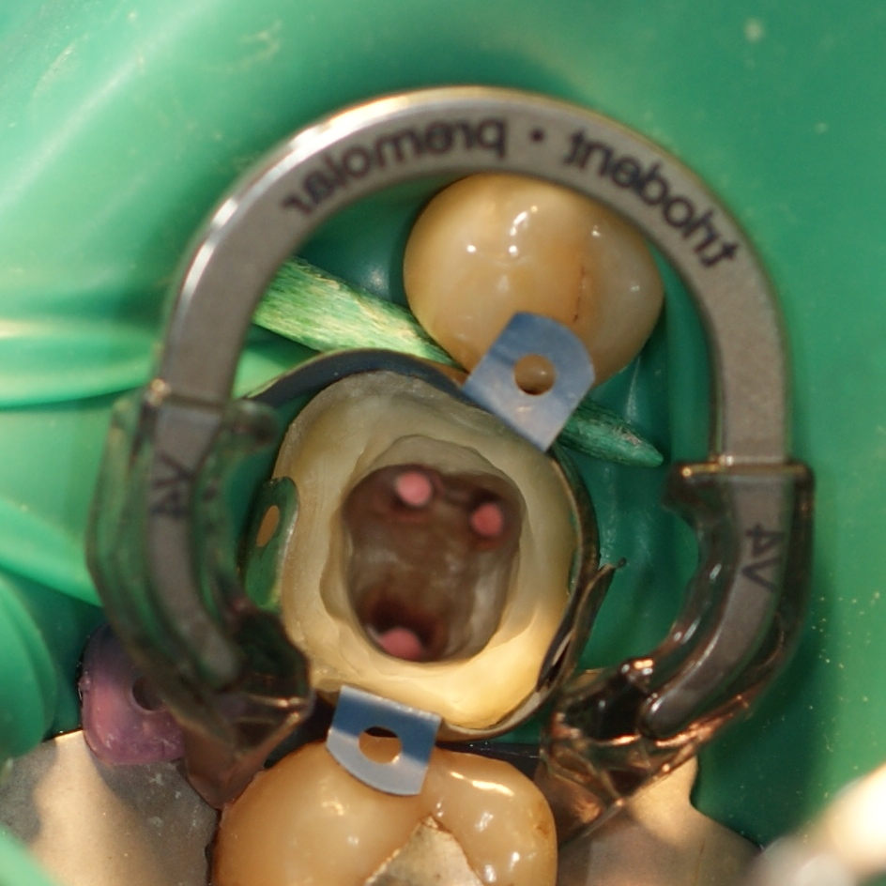
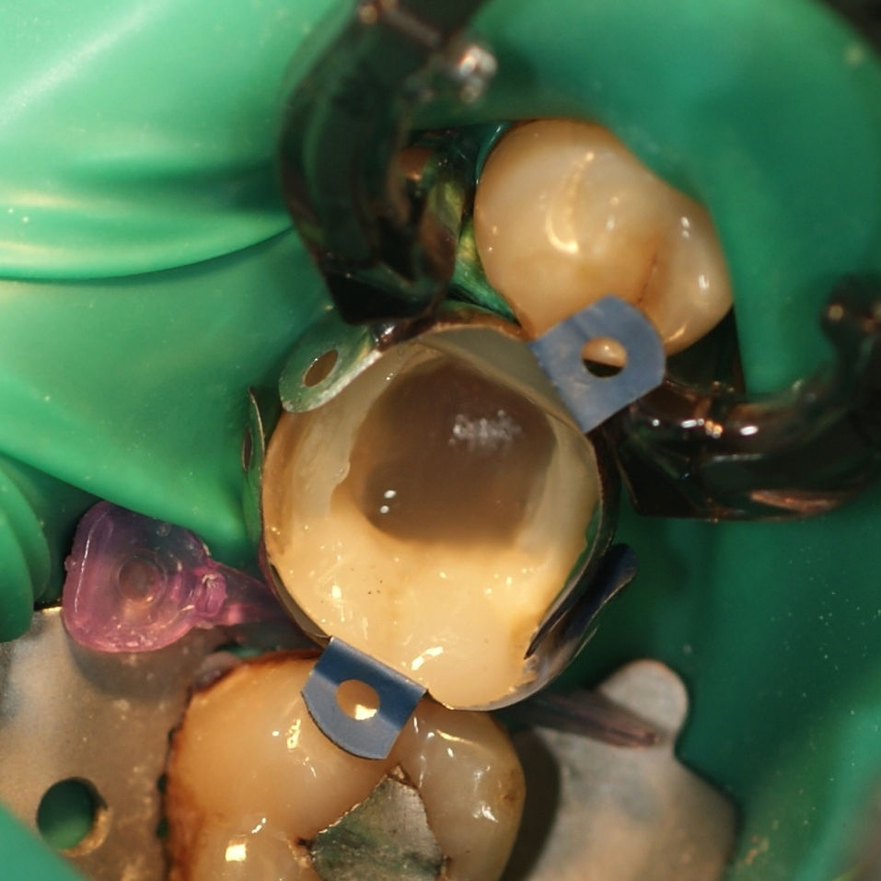

Slide 21
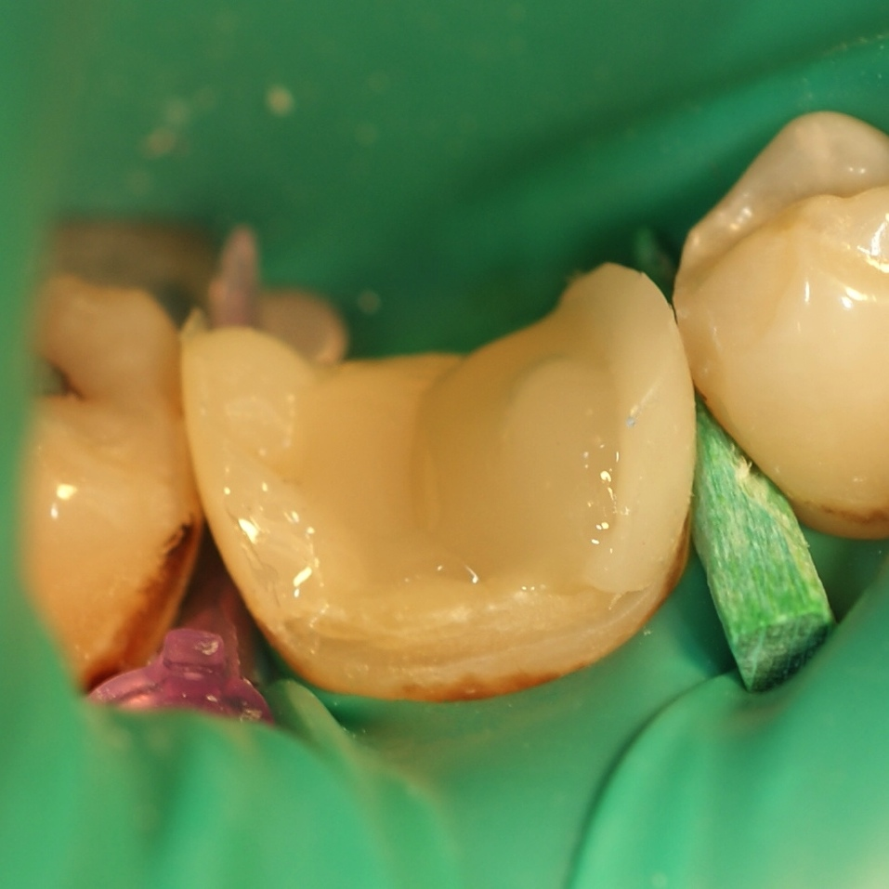

Slide 22
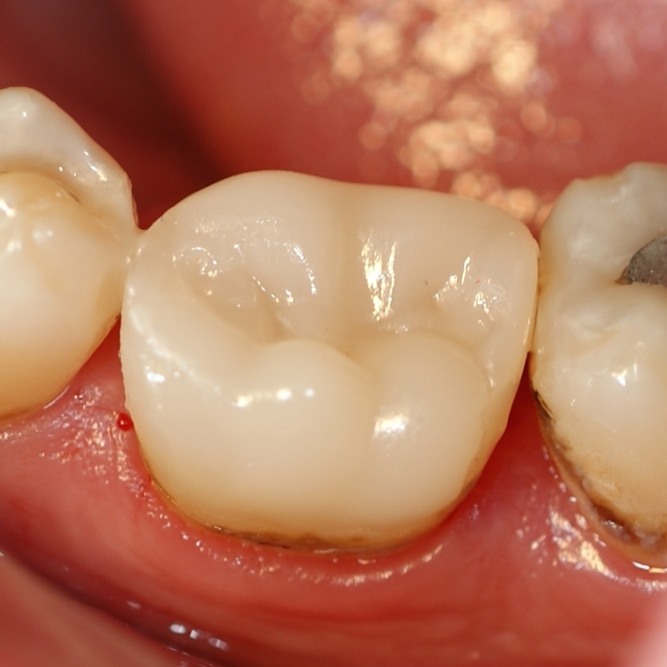
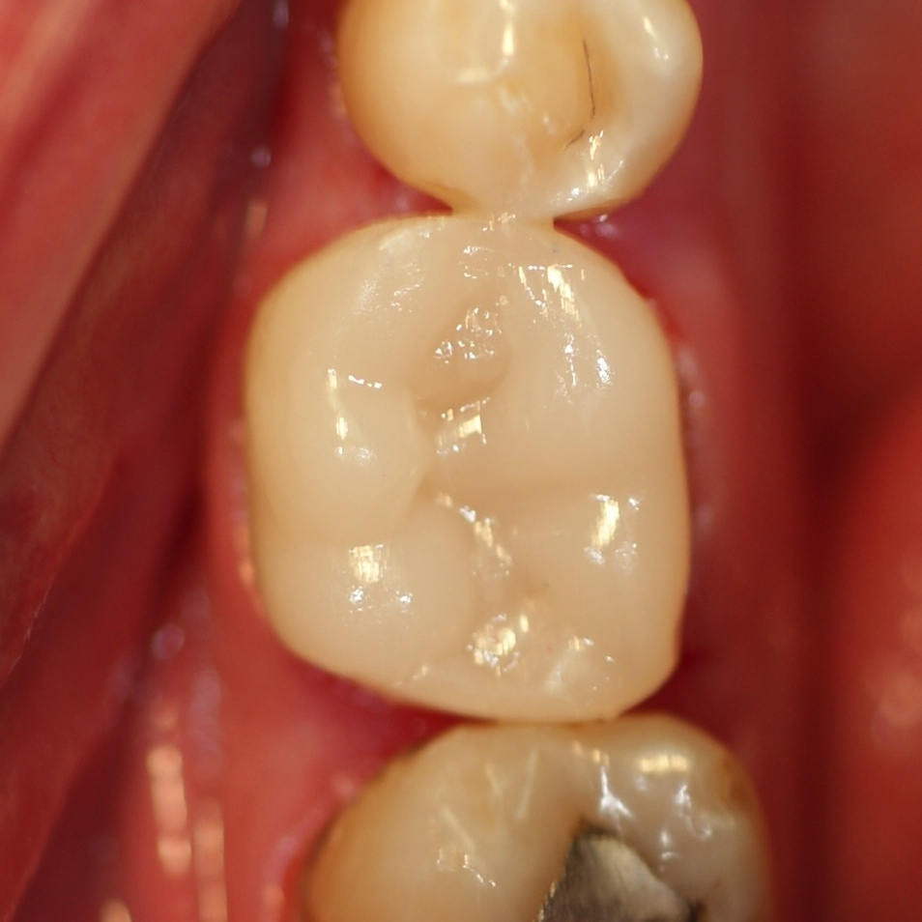

Slide 23
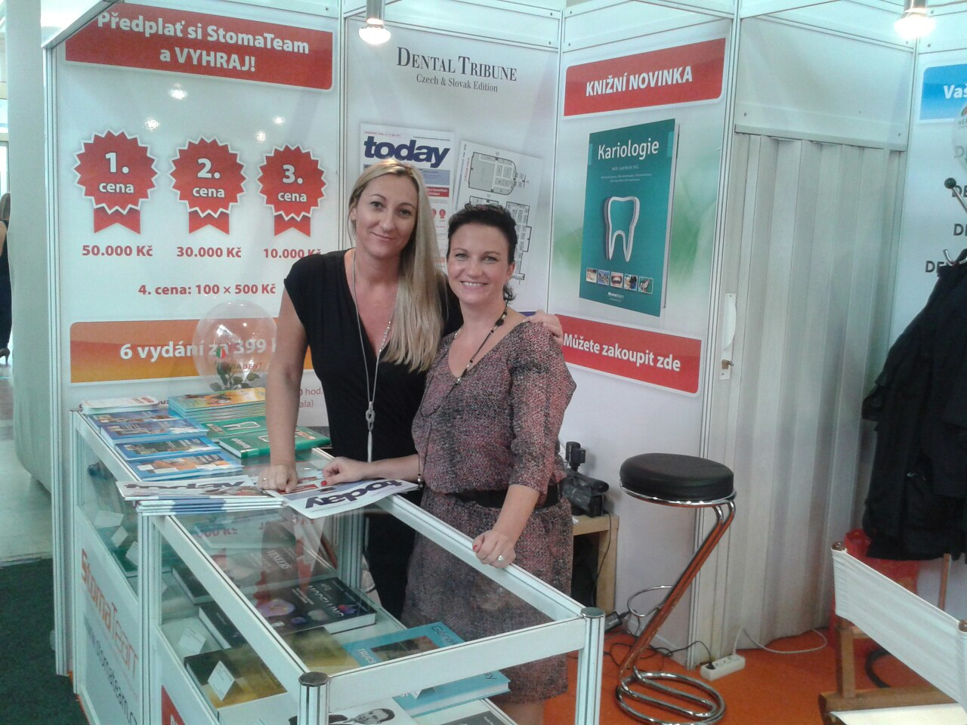
Pragodent 2014- Kariologie(Minčík a kol.

